Slide 1

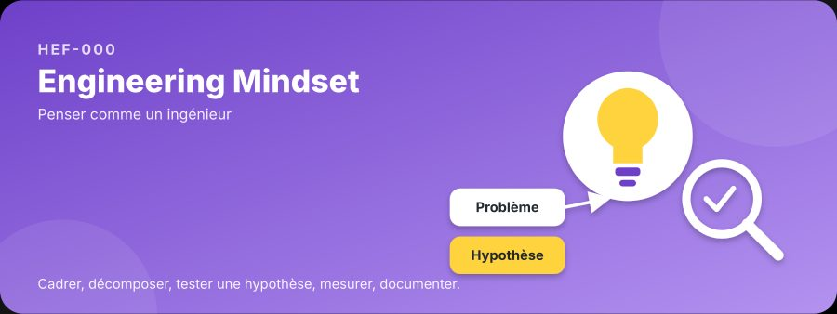
HEF-000 · MISSION 09 / 9
Travailler avec l'IA sans lui laisser le volant
L'IA est un excellent assistant et un mauvais décideur. À toi de rester responsable.
Badge : Pilote augmenté·e
75 min · débutant
Notes:
Mission 9 — Travailler avec l'IA sans lui laisser le volant. Durée conseillée : 75 minutes. Guide : Kodi. Annoncer la mission, le badge à gagner et le plan.

Slide 2
L'histoire
L'histoire
Kodi demande à un assistant IA d'écrire une fonction. Le code a l'air parfait. Il le colle, le déploie. Le lendemain, un client reçoit le rapport d'un autre client.
« L'IA t'a donné du code plausible, dit Sam. Pas du code vérifié. La différence, c'est toi. »
Dans cette mission, tu apprends à utiliser l'IA comme un outil puissant, avec méthode et responsabilité.

Slide 3
À la fin, je serai capable de…
Ta mission
1
décrire ce que l'IA fait bien et mal
2
rédiger une demande claire (contexte, tâche, contraintes, format)
3
vérifier une réponse de l'IA (tests, sources, relecture)
4
reconnaître une « hallucination »
5
décider ce qu'on peut confier à l'IA et ce qu'on garde
Notes:
Reprendre chaque point à voix haute.

Slide 4
Défi d'échauffement
Défi d'échauffement
Tu demandes à un ami très cultivé mais qui répond toujours avec assurance, même quand il ne sait pas : « Quelle est la capitale du Bhoutan ? » Il répond sans hésiter. Comment sais-tu s'il a raison ? Que fais-tu si tu ne peux pas vérifier ? Écris ta règle personnelle.

Slide 5
Ce que fait l'IA générative
Le concept
Un modèle de langage produit un texte plausible à partir de ce qu'il a appris. Il peut :
rédiger, reformuler, résumer ;
proposer du code, expliquer une erreur ;
brainstormer des idées, des tests, des cas limites.
Il peut aussi :
inventer (hallucination) : fonctions qui n'existent pas, sources fictives ;
être sûr de lui alors qu'il se trompe ;
ignorer le contexte réel de ton projet ;
reproduire des failles de sécurité ou des biais.

Slide 6
Une bonne demande : CTCF
Le concept
Lettre | Élément | Exemple
C | Contexte | « Je développe une API en Python pour un site de cours »
T | Tâche | « Écris une fonction qui valide un e-mail »
C | Contraintes | « Sans bibliothèque externe, avec tests »
F | Format | « Réponds avec le code, puis une liste des cas limites »
Vérifier : la règle des trois contrôles
Comprendre : peux-tu expliquer chaque ligne ? Sinon, ne l'utilise pas.
Tester : exécute, avec des cas normaux, limites et invalides.
Recouper : documentation officielle, deuxième source, collègue.

Slide 7
Vérifier : la règle des trois contrôles (suite)
Le concept
# Exemple : l'IA propose une fonction. Tu la testes avant de lui faire confiance.
def est_email_valide(texte):
return "@" in texte and "." in texte.split("@")[-1]
tests_attendus = {
"ada@exemple.fr": True,
"ada@": False,
"@exemple.fr": False,
"ada@exemple": False,
"ada@@exemple.fr": False,
}
for entree, attendu in tests_attendus.items():
resultat = est_email_valide(entree)
print(entree, resultat, "OK" if resultat == attendu else "ÉCHEC")
Les cas qui échouent montrent exactement ce que le code proposé ne couvre pas.

Slide 8
Ce qu'on confie, ce qu'on garde
Le concept
On peut déléguer | On garde
Premier jet de code ou de texte | La décision finale
Idées de tests et de cas limites | La vérification
Explication d'une erreur | La compréhension
Reformulation, traduction | Le jugement sur la qualité
Confidentialité et sécurité
Ne colle jamais dans un outil externe des mots de passe, clés d'accès, données personnelles ou secrets d'entreprise. Vérifie les règles de ton organisation.

Slide 9
Responsabilité
Le concept
Le code que tu livres est le tien, qu'une IA l'ait écrit ou non. En cas de problème, « c'est l'IA » n'est pas une explication.

Slide 10
Exemple pas à pas
Exemple pas à pas
Cas : tu demandes à une IA une fonction qui calcule la moyenne des notes.
Demande CTCF : « Je développe un outil de suivi de cours en Python (C). Écris moyenne(notes) (T) qui renvoie None si la liste est vide et lève une erreur si une note est hors de 0..20 (C). Donne le code puis 5 cas de test (F). »
Réponse plausible de l'IA :
def moyenne(notes):
if not notes:
return None
for n in notes:
if n < 0 or n > 20:
raise ValueError("note hors limites")
return sum(notes) / len(notes)

Slide 11
Exemple pas à pas (suite)
Exemple pas à pas
Tes trois contrôles :
Comprendre : chaque ligne est claire. Question : et si notes contient du texte ?
Tester :
def moyenne(notes):
if not notes:
return None
for n in notes:
if n < 0 or n > 20:
raise ValueError("note hors limites")
return sum(notes) / len(notes)
assert moyenne([]) is None
assert moyenne([10, 20]) == 15
try:
moyenne([25])

Slide 12
Exemple pas à pas (suite)
Exemple pas à pas
raise AssertionError("aurait dû lever une erreur")
except ValueError:
pass
try:
moyenne(["a"])
except TypeError:
print("TypeError non gérée proprement : à améliorer")
Recouper : on décide si une note peut être décimale, si 0 est valide, etc.
Résultat : tu as trouvé une lacune (types invalides) que l'IA n'avait pas anticipée. Tu corriges ou tu redemandes avec la contrainte.

Slide 13
À toi, avec aide
À toi, avec aide
Voici une demande vague : « Écris du code pour trier mes données. »
Réécris-la avec la méthode CTCF pour un cas concret (tu choisis les données).
Liste trois informations que l'IA aurait dû deviner avec la demande vague.

Slide 14
Indices progressifs
À toi, avec aide · réponse
Indice 1
Précise le langage, le type de données et le critère de tri.
Indice 2
Précise les contraintes : stabilité, taille, bibliothèques autorisées.
Indice 3
Demande aussi des tests.
Notes:
Laisser les apprenants chercher avant de révéler cette réponse.

Slide 15
Réponse
À toi, avec aide · réponse
Exemple : « (C) Je développe un script Python pour HashBox qui traite une liste de 5 000 membres, chaque membre étant un dictionnaire avec `nom` et `missions`. (T) Écris une fonction qui trie les membres par nombre de missions décroissant, puis par nom. (C) Sans bibliothèque externe, ne modifie pas la liste d'origine. (F) Donne le code, puis 4 tests dont un cas de liste vide. »
Informations à deviner dans la demande vague : le langage, la structure des données, le critère de tri. Une demande plus précise réduit les hallucinations et le travail de vérification.
Notes:
Laisser les apprenants chercher avant de révéler cette réponse.

Slide 16
À toi, en solo
À toi, en solo
Audit d'une réponse d'IA. Voici un extrait d'explication produit par une IA :
« En Python, la fonction list.sortKey(lambda x: x[1]) trie une liste selon le second élément. C'est la méthode la plus rapide, en O(n). »
Repère au moins trois problèmes (fonction inexistante, complexité fausse, etc.).
Vérifie dans la documentation Python (ou par un test) la bonne façon de faire.
Écris la correction avec un test.

Slide 17
Pistes de correction
À toi, en solo · réponse
Problèmes : la méthode sortKey n'existe pas (la bonne est liste.sort(key=…) ou sorted(liste, key=…)) ; la complexité d'un tri par comparaison est O(n log n), pas O(n) ; « la plus rapide » est une affirmation sans comparaison.
liste = [("a", 3), ("b", 1), ("c", 2)]
assert sorted(liste, key=lambda x: x[1]) == [("b", 1), ("c", 2), ("a", 3)]
print("ok")
Notes:
Laisser les apprenants chercher avant de révéler cette réponse.

Slide 18
Pièges classiques
Pièges classiques
Piège | Pourquoi c'est un problème | Comment l'éviter
Copier-coller sans comprendre | Failles et bugs cachés | Expliquer chaque ligne avant de l'utiliser
Croire une réponse assurée | Hallucinations | Vérifier avec tests et sources
Partager des données sensibles | Fuite d'informations | Anonymiser ou ne rien envoyer
Demande vague | Réponse générique | CTCF : contexte, tâche, contraintes, format

Slide 19
Mini-boss
Mini-boss
Charte personnelle d'usage de l'IA (1 page).
Trois usages que tu acceptes et pourquoi.
Trois usages que tu refuses et pourquoi.
Ta règle de vérification (les trois contrôles) appliquée à un cas concret.
Ce que tu ne partageras jamais avec un outil externe.
Comment tu citeras ou signaleras l'usage de l'IA dans un travail.
Un exemple d'erreur d'IA que tu as rencontrée (réelle ou imaginaire) et ce qu'elle t'apprend.

Slide 20
Pistes de correction
Mini-boss · réponse
Une bonne charte est personnelle, concrète (exemples) et assume la responsabilité : « je ne livre rien que je ne puisse expliquer ». Elle distingue l'aide à l'apprentissage (expliquer, proposer des exercices) de la délégation qui court-circuite l'apprentissage (faire à ma place un exercice destiné à m'entraîner).
Notes:
Laisser les apprenants chercher avant de révéler cette réponse.

Slide 21
Quiz éclair
Quiz éclair
1. Une « hallucination » d'IA est :
  A. un bug du clavier
  B. une affirmation inventée présentée avec assurance
  C. une réponse trop courte
2. Avant d'utiliser du code généré, on :
  A. le copie directement
  B. le garde secret
  C. le comprend, le teste et le recoupe
3. Qui est responsable du code livré ?
  A. la personne qui le livre
Notes:
Faire répondre à main levée avant de passer aux réponses.

Slide 22
Quiz éclair (suite)
Quiz éclair
  B. l'outil d'IA
  C. personne
4. 🔁 Révision mission 08 : Pour retenir, la technique la plus efficace est :
  A. la relecture
  B. le rappel actif
  C. le surlignage
5. 🔁 Révision mission 07 : Une mesure bien faite répond à :
  A. seulement combien
  B. seulement quand
  C. quoi, comment, sur quoi, par rapport à quoi
Notes:
Faire répondre à main levée avant de passer aux réponses.

Slide 23
Réponses
Quiz éclair · réponse
B.
C.
A.
B.
C.
Notes:
Laisser les apprenants chercher avant de révéler cette réponse.

Slide 24
Je réfléchis
Je réfléchis
Dans quel cas l'IA t'a-t-elle fait gagner du temps, et dans quel cas t'a-t-elle induit en erreur ?
Quelle règle personnelle vas-tu appliquer dès aujourd'hui ?

Slide 25
À retenir
À retenir
1
L'IA produit du plausible, pas du garanti.
2
CTCF : contexte, tâche, contraintes, format.
3
Trois contrôles : comprendre, tester, recouper.
4
Ne jamais partager de données sensibles.
5
Le code livré est sous ta responsabilité.
Notes:
Reprendre chaque point à voix haute.

Slide 26
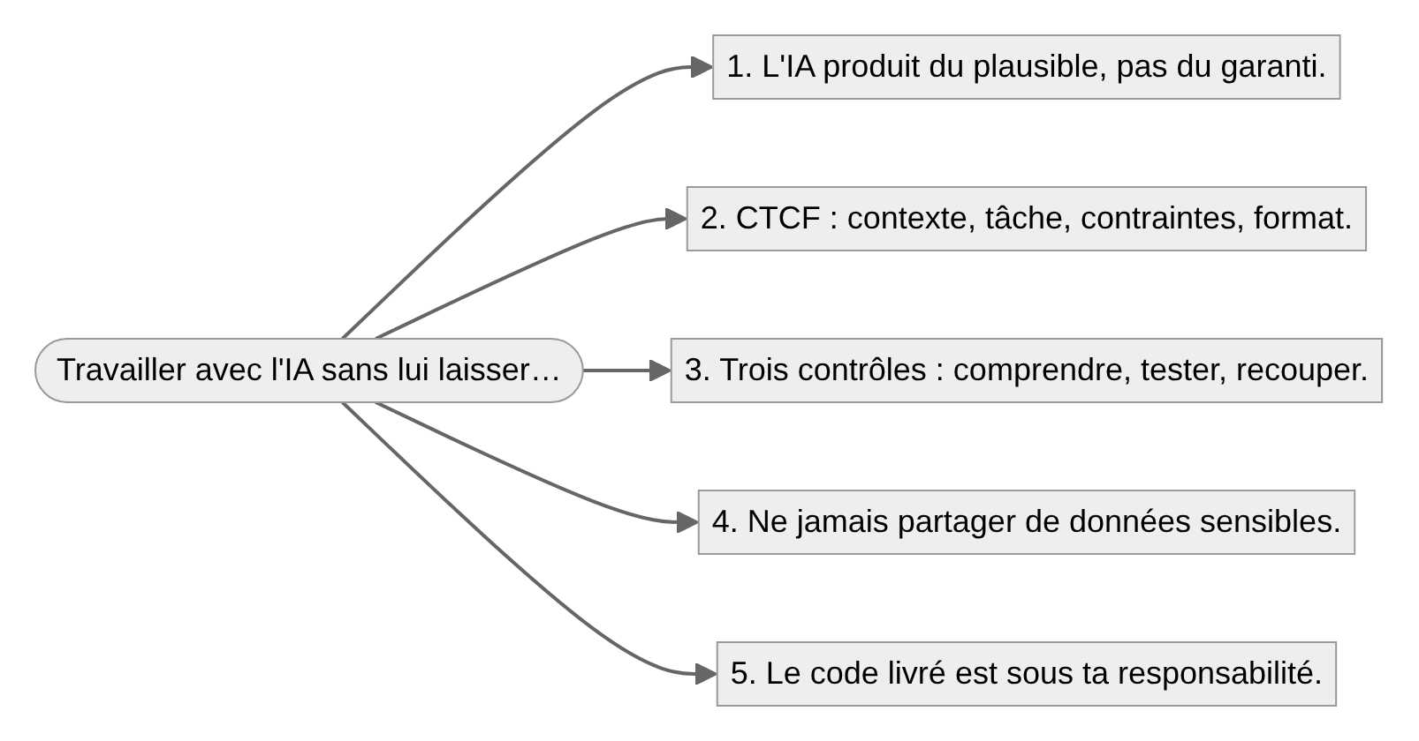
Le schéma de la mission
À retenir
Notes:
Relier les cinq idées au schéma.

Slide 27
Félicitations
Félicitations
Tu as terminé HEF-000 — Mentalité d'ingénieur. Tu sais cadrer, décomposer, raisonner, déboguer, documenter, prouver, apprendre et travailler avec l'IA sans perdre ton esprit critique.
→ Prochain module : HEF-010 — Algorithmes

Slide 28
MISSION ACCOMPLIE
+120 XP
Badge débloqué : Pilote augmenté·e
Fin du module HEF-000. Bravo !
Notes:
Récapituler les points clés, féliciter, annoncer la suite.

